Slide 1
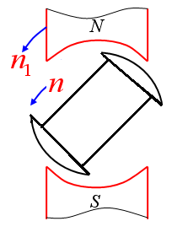
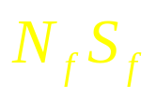






第19章 三相同步电动机
同步电机又一种重要的运行方式
接于一定频率电源后，转速恒定
功率因数可调
用于需要恒速、功率因数调节的场合
19-1 同步电动机工作原理
19.1.1 工作原理
去掉原动机，转子带负载
转子励磁磁场
定子电气旋转磁场
定转子磁场同向、同速旋转
磁极轴线夹角 δ
定子磁场领先

Slide 2

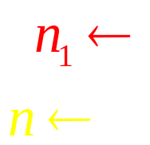

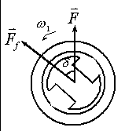
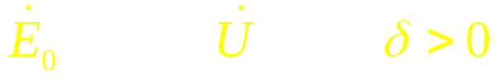
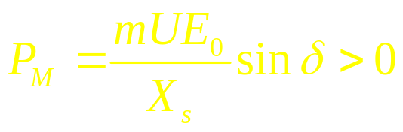




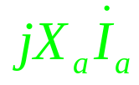


19.1.2 发电状态向电动状态的过渡
隐极同步电机，接无穷大电网，转子励磁
电机中磁势
① 合成磁势F－－对应于电网电压 U
转速取决于电网频率
② 转子磁势F_{f}－－对应于励磁电势 E₀
1、发电机状态
向电网送出一定的有功功率
转子磁势与合成磁势夹角δ
转子磁势领先
电磁转矩 －－→阻转矩
原动机 －－→驱动（克服电磁转矩）

Slide 3
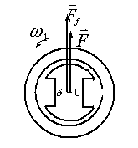
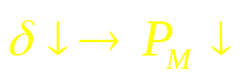
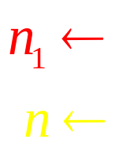

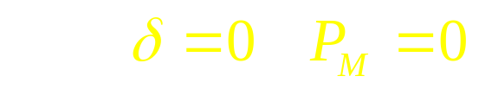
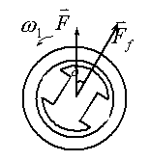


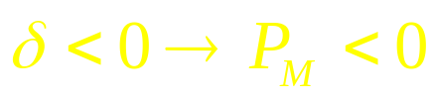
2、空载状态
减少发电机的输入机械功率
δ减小
电机既不向电网输送有功
也不从电网吸收有功
3、电动机状态
继续减少发电机输入机械功率
电磁转矩→驱动转矩
提供部分空载损耗

Slide 4
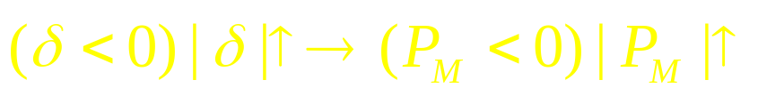
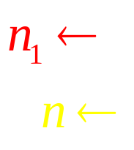
2）撤去原动机－－空载电动机
3）加上机械负载
合成磁势F领先转子磁势F_{f}的角度δ
合成磁势F拖动F_{f}旋转
电磁转矩→驱动转矩
电动运行→转子输出机械功率

Slide 5


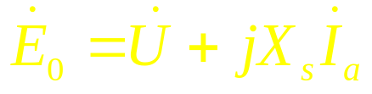
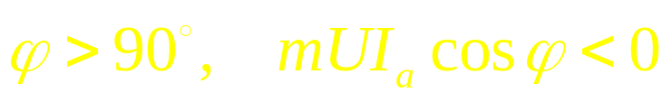


19—2 同步电动机电势方程和相量图
发电机惯例：
－－励磁电势
－－端电压
定子输出负的有功－－吸收有功
输出滞后性（感性）无功
电动机惯例：
－－外施电压
－－输入电流
（外施电压引起）
－－反电势

Slide 6
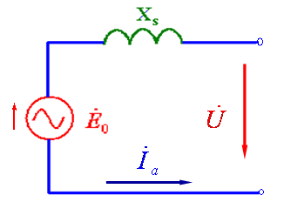





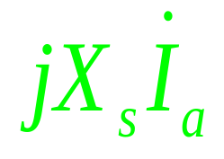
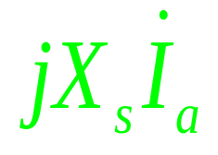
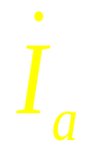
1、隐极电动机
吸收有功和滞后性无功
吸收有功和超前性无功

Slide 7







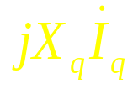





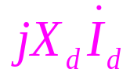

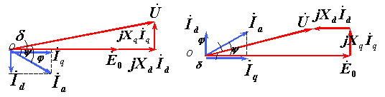
2、凸极电动机

Slide 8
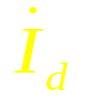






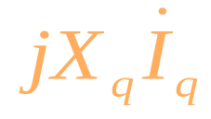

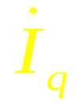

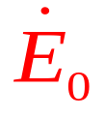
考虑电枢电阻压降

Slide 9
19—3 同步电动机的优点
同步补偿机或同步调相机：在过励情况下空载运行的同步电动机。
改变同步电动机励磁电流
－－调节无功功率大小和性质，改变功率因数
1、不同励磁情况下的运行分析
隐极电动机。输出有功功率恒定。
假设无穷大电网，U、f 恒定。 忽略损耗。
调节励磁时有功功率不变：

Slide 10
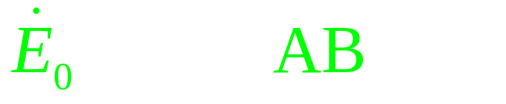
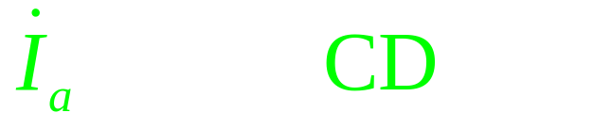
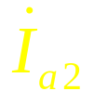


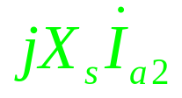
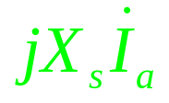

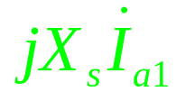

调节励磁时有功功率不变：
C
C
C
A
D
D
D
B

Slide 11


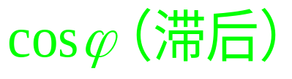
1） 正常励磁
C
输入有功电流，电流最小
2） 欠励
A
B
励磁电流小于正常励磁
E₀₁<E₀
输入滞后电流及感性无功
功率因数
电枢反应：增磁＋交磁
A
D
B

Slide 12

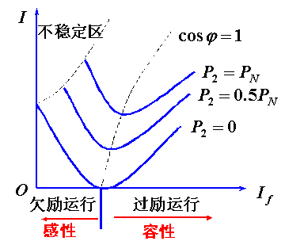
C
3） 过励
励磁电流大于正常励磁
E₀₂>E₀
输入超前电流及容性无功
功率因数
电枢反应：去磁＋交磁
A
B
A
B
2、V形曲线
A
D
B
3、同步调相机－同步补偿机
同步电动机空载、过励

Slide 13
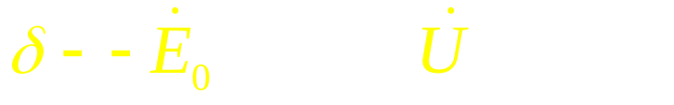

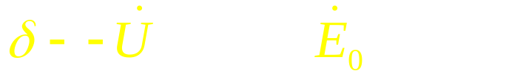
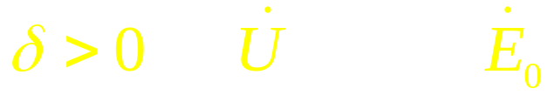
19—4 同步电动机的功角特性
发电机：
电动机：
凸极电机，电磁功率
－－功角特性

Slide 14
凸极电机功角特性
电磁转矩
基本电磁转矩，由E₀与U作用产生
附加电磁转矩。交直轴磁阻不等产生－－磁阻转矩

Slide 15
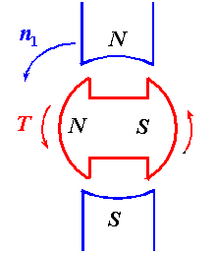
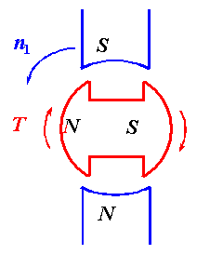
19—5 同步电动机的异步起动
1、直接起动的起动转矩分析
两极同步电动机，转子励磁，未旋转
定子绕组工频交流→电气旋转磁场
某时刻，电磁转矩 T+ 逆时针作用
半周后，电磁转矩 T- 顺时针作用
转矩交变，平均＝＝0
同步电动机无起动转矩！！
原因：
① 定转子磁场相对运动很快；
② 转子及负载存在转动惯量。

Slide 16
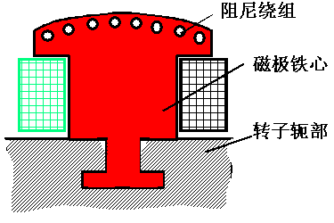
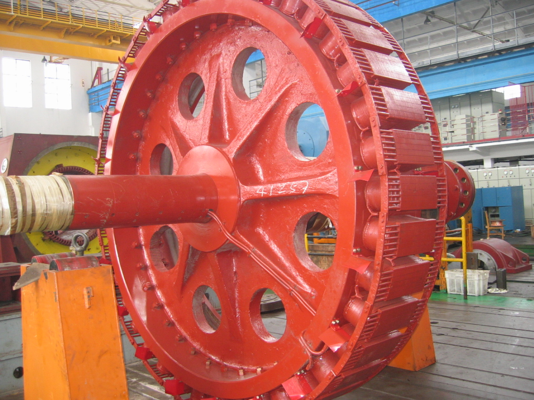
2、同步电动机起动方法
异步起动（笼型起动绕组）：
起动阶段－－转子不励磁，笼型绕组产生异步转矩
接近同步速 励磁→同步转矩→牵入同步
注意：① 转子绕组不能开路；
② 转子绕组不能直接短路；
③ 转子绕组通过灭磁电阻短路。

Slide 17
同步电动机小结
一、同步电机的电动机运行方式
同步电机电动运行时
－－从电网吸收电能，转换成机械能输出
二、同步电动机的电势方程式、相量图和功角特性
以电动机惯例分析
三、同步电动机的起动
异步起动，牵入同步
四、同步电动机的优点 －－ 功率因数可调
过励时，从电网吸收容性无功，功率因数超前；
欠励时，从电网吸收感性无功，功率因数滞后。
同步补偿机－－空载运行的过励同步电动机

Slide 18
19—6 磁阻（反应）式同步电动机
1、结构特点
定子三相对称绕组；凸极转子，无励磁绕组
2、工作原理
利用交、直轴磁路磁阻不等产生电磁转矩
3、原理分析
∵ X_{d} ≠ X_{q}，转子无励磁
∴ 电磁功率和电磁转矩为
交直轴磁阻不等产生－－磁阻转矩

Slide 19
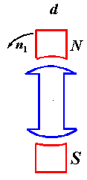
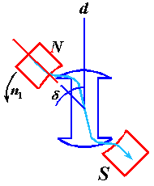
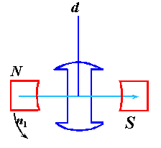
4、讨论
1）电磁转矩随功角δ按(sin2δ)规律变化；
2）δ＝0°时，转矩为0， T=0；
3） δ= 45°时，转矩最大，T=T_{Max}；
4）δ= 90°时，转矩为0, T=0。

Slide 20
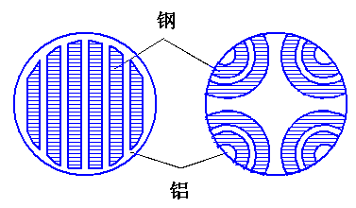
4、转子实际结构
交、直轴磁阻差别大
d
d
q
q

Slide 21
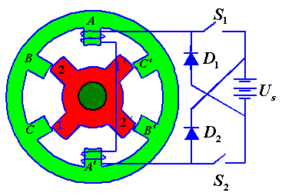
20.7 开关磁阻电动机 (Switched Reluctance Motor)
1、结构特点
定、转子双凸极，硅钢片叠压制成
定子多相集中绕组，转子没有励磁绕组
2、工作原理
磁阻最小原理－－磁力线走磁阻最小路径
利用直轴和交轴磁路磁阻不等而产生电磁转矩
3、工作方式
采用开关电路
轮流给绕组通电

Slide 22
4、原理分析
磁通总要沿着磁阻最小的路径闭合
转子凸极轴线与定子磁极轴线重合时，磁阻最小
1）定子C-Cʹ相励磁，电磁力使转子旋转到转子凸极
轴线1-1ʹ 与定子极C-Cʹ 轴线重合的位置
C-Cʹ 相励磁磁场路径磁阻最小
转子2－2ʹ凸极与定子极A－Aʹ和B－Bʹ轴线夹角30°

Slide 23
4、原理分析（续）
2）断开C－Cʹ ，A－Aʹ 通电励磁
转子旋转30°使2-2ʹ 与A-Aʹ 轴线重合
磁阻最小

Slide 24
4、原理分析（续）
3）依次给C-Cʹ→A-Aʹ→B-Bʹ相通电
转子沿顺时针方向连续旋转
4）依次给C-Cʹ→B-Bʹ→A-Aʹ相通电
电动机沿逆时针方向旋转
5）电机转向取决于相绕组通电顺序
与绕组电流方向无关
END

